Slide 1
МИНИСТЕРСТВО ОБРАЗОВАНИЯ И НАУКИ РОССИЙСКОЙ ФЕДЕРАЦИИ
ФЕДЕРАЛЬНОЕ ГОСУДАРСТВЕННОЕ БЮДЖЕТНОЕ ОБРАЗОВАТЕЛЬНОЕ
УЧРЕЖДЕНИЕ ВЫСШЕГО ПРОФЕССИОНАЛЬНОГО ОБРАЗОВАНИЯ
«МОСКОВСКИЙ ГОСУДАРСТВЕННЫЙ ИНДУСТРИАЛЬНЫЙ УНИВЕРСИТЕТ»
(ФГБОУ ВПО «МГИУ»)
Факультет прикладной математики и технической физики
Кафедра информационных систем и технологий
ВЫПУСКНАЯ КВАЛИФИКАЦИОННАЯ РАБОТА
по направлению 010503 «Математическое обеспечение и администрирование информационных систем»
на тему
«КОМПЬЮТЕРНОЕ МОДЕЛИРОВАНИЕ ЭЛЕКТРОФОРЕЗА ДЛЯ ЧАСТИЦ РАЗЛИЧНЫХ РАЗМЕРОВ»
Студент М. С. Абакумов
Руководитель работы, И. М. Белова
доц., к. ф.-м. н.
Москва, 2013
1

Slide 2
Электрофорез
Электрофорез - движение заряженных коллоидных частиц или полиэлектролитов, погруженных в жидкость под влиянием внешнего электрического поля.
Электрофоретическая скорость - это скорость движения этих частиц.
Электрофоретическая подвижность - это величина скорости, отнесенная к величине силы, действующей на частицу со стороны электрического поля. Подвижность считается положительной, если частицы двигаются к более низкому потенциалу (отрицательный электрод) и отрицательной в противоположном случае.
2

Slide 3
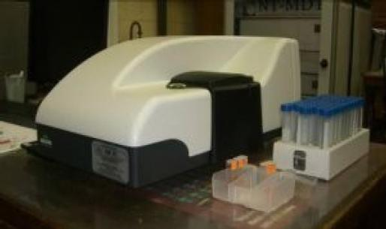
Прибор Malvern Zetasizer Nano ZS
В серии анализаторов Zetasizer компании Malvern Instruments используются технологии рассеяния лазерного света для измерения гидродинамического размера, электрокинетического потенциала и молекулярной массы белков и наночастиц. Прибор измеряет электрофоретическую подвижность, в нём предусмотрена возможность расчета электрокинетического потенциала по формуле Смолуховского.
3

Slide 4
Теория Смолуховского
М. Смолуховским была выведена формула электрофоретической подвижности:
где - относительная диэлектрическая проницаемость в коллоидном растворе, - электрическая проницаемость вакуума,
- электрокинетический потенциал и - динамическая вязкость жидкости.
4

Slide 5
Постановка задачи
Требуется разработать программу, вычисляющую электрокинетический потенциал по величине электрофоретической подвижности, измеренной прибором фирмы Malvern. Программа должна быть применима для частиц различных размеров и различных значений электрокинетического потенциала. Программа должна отображать результаты расчетов в виде таблиц и графиков.
5

Slide 6
Электрокинетический потенциал при ka < 1
Значение электрокинетического потенциала зависит от величины числа , где - радиус частицы, а - число Дебая, определяемое по формуле:
где e - элементарный заряд, - количество заряда, -число концентрации иона (раствор содержит N ионных видов), k – постоянная Больцмана и T – температура.
Если , то применяется уравнение Хюккеля-Онзагера:
6

Slide 7
Электрокинетический потенциал при ka >> 1
При можно применить следующие модели:
1) модель О'Брайена и Хантера:
2) модель Духина и Семенихина для симметричных электролитов:
где , ,
7

Slide 8
Электрокинетический потенциал при средних значениях ka
Для диапазона средних значений и низких значений , когда поверхностная проводимость и концентрация поляризации незначительна, для непроводящей области Генри получил следующее выражение:
В данном выражении функция плавно изменяется от 1.0 для низких значений до 1.5, когда стремится к бесконечности.
При этом, согласно работе Ошима
8

Slide 9
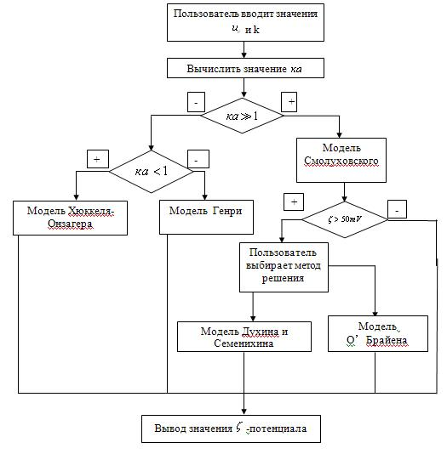
Алгоритм работы программы
9

Slide 10
Примеры расчетов по формулам О’Брайена и Духина(таблицы)
Em(подвижность) | Дзета по О’Брайену | Дзета по Духину
6,8490 | 5,659 | 5,334
6,3229 | 4,876 | 4,739
5,7764 | 4,288 | 4,213
5,2577 | 3,811 | 3,768
4,7747 | 3,405 | 3,378
4,3253 | 3,05 | 3,031
3,9054 | 2,73 | 2,718
3,5105 | 2,439 | 2,431
Em(подвижность) | Дзета по О’Брайену | Дзета по Духину
0,1965 | 0,134 | 0,134
0,5956 | 0,405 | 0,405
1,0143 | 0,692 | 0,693
1,4698 | 1,008 | 1,01
1,9875 | 1,377 | 1,383
2,9742 | 2,154 | 2,172
10

Slide 11
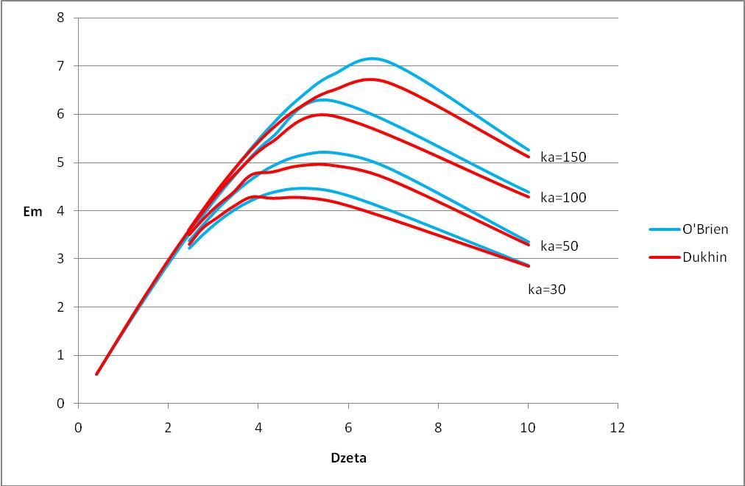
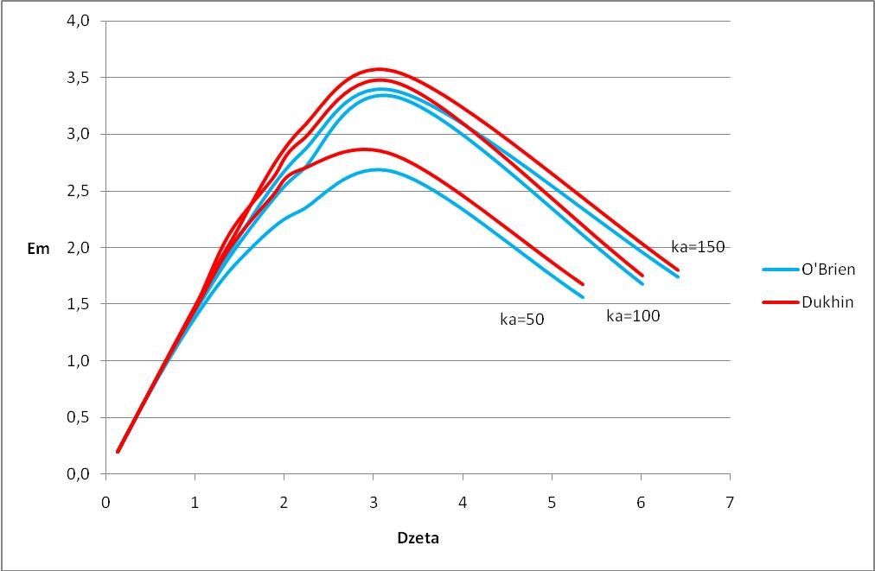
Примеры результатов работы(графики)
11

Slide 12
Заключение
В настоящей работе исследованы различные модели электрофореза и разработана программа, позволяющая определить -потенциал по электрофоретической подвижности.
В случае, когда , при одном значении подвижности есть два значения электрокинетического потенциала, чего не наблюдается в случае с функцией Смолуховского, график которой представляет собой прямую линию.
12

